Slide 1


Casos reales de Análisis, Planificación y Monitorización en las organizaciones
Fernando Bocigas
Jefe de Producto de SQL Server y Business Intelligence
Microsoft Ibérica

Slide 2

  Joan Sendra
  Socio Responsable de la práctica de Finanzas en España
  Accenture

Slide 3
  Manuel Muñoz
  Gerente de la práctica de Finanzas en España
  Accenture

Slide 4

  Javier Menéndez
  Consultor Senior Business Intelligence
  NEXTEL Engineering Systems S.L.

Slide 5
  Manuel Muñoz
  Gerente de la práctica de Finanzas en España
  Accenture

Slide 6

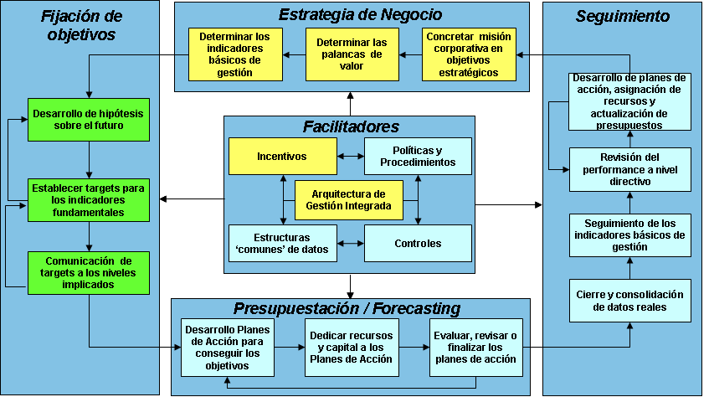
La plataforma de Performance Management de Microsoft proporciona respuesta a nuestra visión integrada de los procesos de control de gestión
PerformancePoint
Server
Planning
PerformancePoint
Server
Planning
PerformancePoint
Server
Scorecard
PerformancePoint Server
Planning
SQL Server & Microsoft Offce SharePoint Services
Notes:
6

Slide 7



Compañía internacional del sector de consumo
PerformancePoint Server - Planning
Optimización de los procesos de planificación y forecasting financiero a través de una plataforma común
Retos del cliente
Solución aportada
Resultados / Beneficios
Gran compañía internacional fabricante de productos de consumo con actividad en más de 100 países
La compañía se enfrentaba a fuertes presiones competitivas y lanza varias iniciativas focalizadas en el crecimiento:
  Ahorros en cadena de suministro
  “Global customers”
  Mejorar gestión del portfolio de marcas
Plataforma de planificación financiera basada en PerformancePoint Server, que proporciona soporte a los procesos de planificación top-down y bottom-up as los diferentes niveles de la organización (países y líneas de negocio) incluyendo planificación de ventas, inventarios, inversiones, balance y cash flow así como variables operativas no financieras
Forecasts basados en drivers – posibilidad de crear proyecciones financieras a partir de variables operativas
Simulaciones, construcción de escenarios y análisis what-if
Forecasting top-down
Análisis multi-dimensional
Posibilidad de crear forecasts para diferentes jerarquías de productos
Notes:
7

Slide 8

PerformancePoint Server - Scorecards
Optimización del reporting a la Dirección gracias a la mejora en los procesos de captura, almacenamiento y análisis de los indicadores clave de gestión
Retos del cliente
Solución aportada
Resultados / Beneficios
Fortis quería construir una plataforma sólida de Performance Management que pudiera ser escalable y adaptable a sus necesidades de negocio
La integración de los outputs con Excel para el reporting es un MUST
Por último, necesitaba racionalizar sus procesos de reporting y posibilitar comparacio-nes de datos entre las diferentes unidades de negocio del grupo
MS SQL Server realiza la captura de información y KPIs financieros y no financieros. Esta información se analiza con MS SQL Server Analysis Services.
Se emplea MS-Office Business Scorecard Manager para la presentación de información; además, el usuario final puede extraer la información a Microsoft Excel para análisis ad-hoc
Mejora en la disponibilidad y calidad de los KPIs más importantes
Mejor definición de los KPIs, de modo que los controllers puedan realizar análisis de forma más sencilla
Mayor centralización del reporting a la Dirección
Gestión simplificada de fuentes centralizadas y distribuidas de información

Slide 9
  Javier Menéndez
  Consultor Senior Business Intelligence
  NEXTEL Engineering Systems S.L.

Slide 10

Una solución basada en PerformancePoint que permite al lider en tratamiento de residuos Industriales, avanzar hacia la más rápida y eficiente solución de integración y planificación anual de negocios
Objetivos
Solución
Resultados / Beneficios
Reducir los costes de integración de la información entre los múltiples sistemas de información corporativa.
Unificar la información contable con el fin de lograr la consolidación presupuestaria y previsión financiera.
Solución de integración de la información desde orígenes de datos heterogeneos.
Mejora en la calidad y consistencia de la información mediante.
Basada en Microsoft Office PerformancePoint Server 2007, Microsoft Office SharePoint Server 2007 y Microsoft Office 2007
Automatización total de los procesos de integración multi-plataforma.
Interfaz familiar
Capacidad de analizar la información que proviene de múltiples sistemas de información de forma unificada y en profundidad.

Slide 11
  Joan Sendra
  Socio Responsable de la práctica de Finanzas en España
  Accenture

Slide 12

© 2006 Microsoft Corporation. All rights reserved.
This presentation is for informational purposes only. MICROSOFT MAKES NO WARRANTIES, EXPRESS OR IMPLIED, IN THIS SUMMARY.

